Slide 1
Hadoop概述

Slide 2
传统数据的介绍
1、数据来源
a 数据采集终端
b 企业内部管理系统
2、数据特征
a 数据增长速度比较缓慢
b 数据量为GB，TB级别
3、数据处理方式
a 保存在数据库中，通过应用程序到数据库中检索
b 通过编写应用程序对数据进行数据挖掘
4、遇到的问题
分析速度
查询的速度
数据处理的速度
2

Slide 3

大数据
大数据 ：指数据集的大小超过了现有典型的数据库软件和工具的处理能力的数据。与此同时，与及时捕捉、存储、聚合、管理这些大数据以及对数据的深度分析的新技术和新能力，正在快速增长。
KB 》 MB 》 GB 》 TB 》 PB 》 EB 》 ZB 》 YB 1024

Slide 4
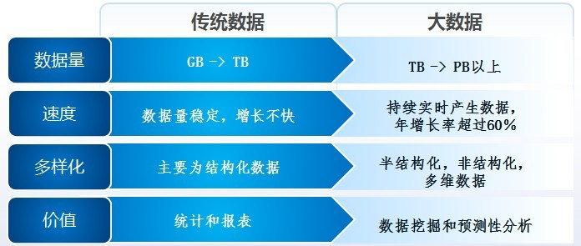
传统数据与大数据的比较

Slide 5

企业新宠 Hadoop
Hadoop
Hadoop 是一个能够对大量数据进行数据挖掘、数据分析、数据存储、管理、维护的可靠、高效、可伸缩的分布式处理软件框架。

Slide 6
Hadoop优点
集群
集群是一组相互独立的、通过高速网络互联的计算机，它们构成了一个组，并以单一系统的模式加以管理。
优点
1、集群节点横向扩展
2、集群容量无限大
3、大文件存储
4、高容错性
5、数据格式没有限制
6、数据处理速度快
7、存储子系统简单
8、硬件价格低廉（无需数据库）
9、使用HDFS存储数据，Hadoop自己提供运行程序环境

Slide 7
Hadoop缺点
Hadoop缺点
1、Hadoop以及MapReduce所处的环境并非SQL环境。
2、不善于处理小而多的文件
3、存在单点问题
4、网络带快，磁盘IO

Slide 8

Hadoop的历史
2003年，Google发表论文 The Google File System，SOSP 2003
这篇论文描述了如何构造一个分布式的文件系统，能够容量海量的数据，数据容量能够达到整个互联网所有数据的容量。
2004年，Google发表论文MapReduce: Simplified Data Processing on Large Cluster, OSDI2004
这篇论文描述了如何在一个分布式环境下进行编程，以进行大规模的数据处理，同时不陷入到对于系统编程的细节中。
2006年，Google发表论文 Bigtable: A Distributed Storage System for Structured Data, OSDI 2006
这篇论文描述了如何在分布式文件系统的基础之上建立用以存储结构化数据的分布式数据库系统。
2006年，Google在同一个会议上发表另一篇论文 The Chubby Lock Service for Loosely-Coupled Distributed Systems
这篇论文提供了基于Paxos实现的一个分布式的锁服务，以文件系统的形式提供编程接口

Slide 9
Hadoop的历史
Hadoop脱胎于Apache的另外两个个项目（2002~2004）
Lucene(http://lucene.apache.org)，这是一个用Java编写的文件索引引擎的API
Nutch(http://nutch.apache.org)，这是使用Lucene引擎做的搜索引擎
Nutch在构建大规模搜索引擎的时候遇到性能瓶颈，即无法存储大量的网站数据
Dong Cutting依据GFS以及MapReduce论文将DFS以及MapReduce在Nutch中实现，最初版本在2004年实现
2006年1月雅虎聘请Dong Cutting，将Hadoop作为独立的开源软件提供

Slide 10

Hadoop的历史
Hadoop名字的来历：Dong Cutting小孩的玩具大象
2006年之后，Hadoop不断完善，基本上还是遵循着Google发表的一系列论文来完成实现

Slide 11
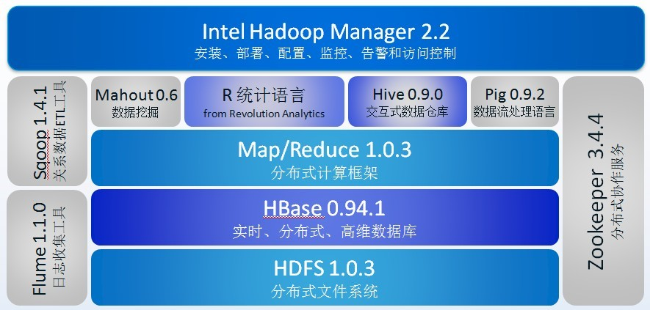
Hadoop的组件

Slide 12
































大数据处理——快速演进的技术
流数据处理
统计分析
和挖掘
预测性分析
并行算法和框架
高速MR分析框架
数据处理
搜索
NoSQL数据库
监控和管理
支持工具
ETL工具
实时处理

Slide 13
Hadoop的组成部分
模块 | 功能
Hadoop Core | 用以支持其它模块的一些核心功能，如文件系统接口等
Avro | 数据序列化与反序列化的过程，用于远过程调用等
HDFS | 分布式文件系统
MapReduce | 分布式编程系统
ZooKeeper | 分布式锁环境，表现为一个小型的文件系统，用于高可靠性保证
Pig | 数据查询语言，被翻译为多个MapReduce的过程
Chukwa | 数据搜集系统
Hive | 使用Hive QL语言可以对数据进行查询，类似于SQL语言，被翻译为多个MapReduce过程进行调用
HBase | 分布式数据库系统
Mahout | 基于Hadoop实现的机器学习算法，数据挖掘算法等集合

Slide 14
Hadoop学习的重点内容
HDFS
分布式文件系统，主要讲介绍分布式文件系统的基本原理，文件系统的界面操作以及文件系统的编程访问
MapReduce
分布式的编程环境，提供一个简单易懂的编程框架，程序员只需要专注于应用本身，无需考虑分布式环境的扩展性，可靠性问题
Hive
用于数据仓库的查询语言，将通过多个MapReduce去操作大规模的数据，用户无需进行编程
HBase
分布式数据库的实现原理与编程方法，存储结构化的数据

Slide 15
Hadoop简介
每一个Hadoop的组成部分的操作可以分为两个部分，一个部分命令行界面的操作，另外一个部分是Java编程接口的操作，通过编程的方式去操作Hadoop的组成部分

Slide 16
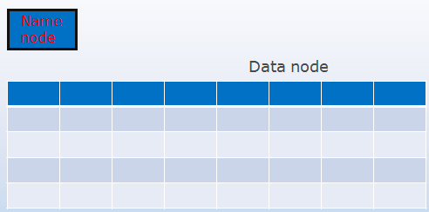
Hadoop的分布式文件系统
Hadoop的分布式文件系统遵循着Google文件系统的实现方式，由一个名字节点以及多个数据节点构成
在HDFS中，主节点被称为名字节点，即NameNode；数据块的存储节点被称为数据节点，即DataNode

Slide 17
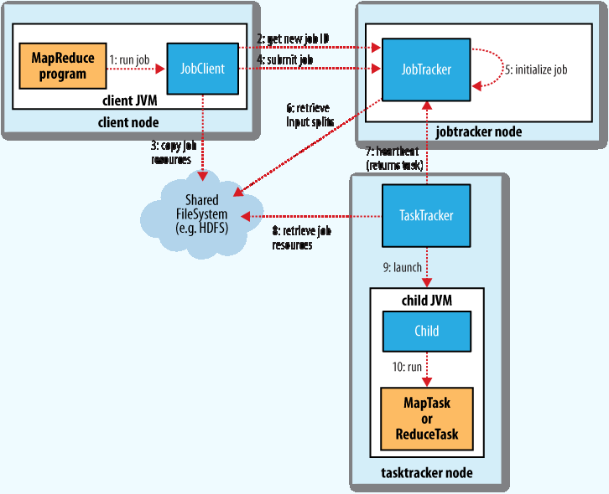
Hadoop的分布式编程环境MapReduce
在Hadoop中也有一个MapReduce编程环境
Hadoop的分布式编程环境MapReduce也具有与Google的MapReduce相似的环境
Hadoop的MapReduce运行环境由一个任务管理JobTracker器以及分任务管理器组成TaskTracker

Slide 18
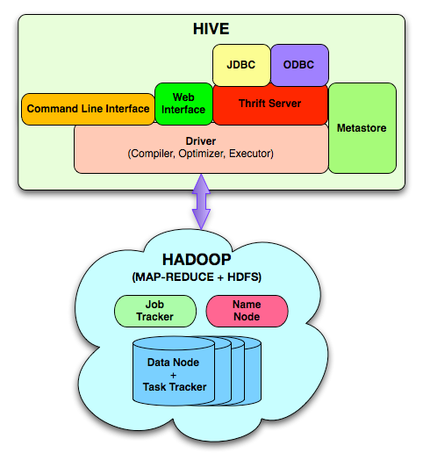
Hive
Hive是建立在MapReduce之上的数据查询语言
MapReduce可以被认为是一种过程性语言，地位相当于在单机操作系统中的C语言
Hive可以认为是为数据分析人员提供的语言，地位相当于在单机中的SQL结构化查询语言
Hive是一个查询引擎，在一个单一的节点上对用户的查询语句进行分析，并编译成为MapReduce的查询流程(Schema)，使用Hadoop本身的MapReduce引擎进行查询操作

Slide 19
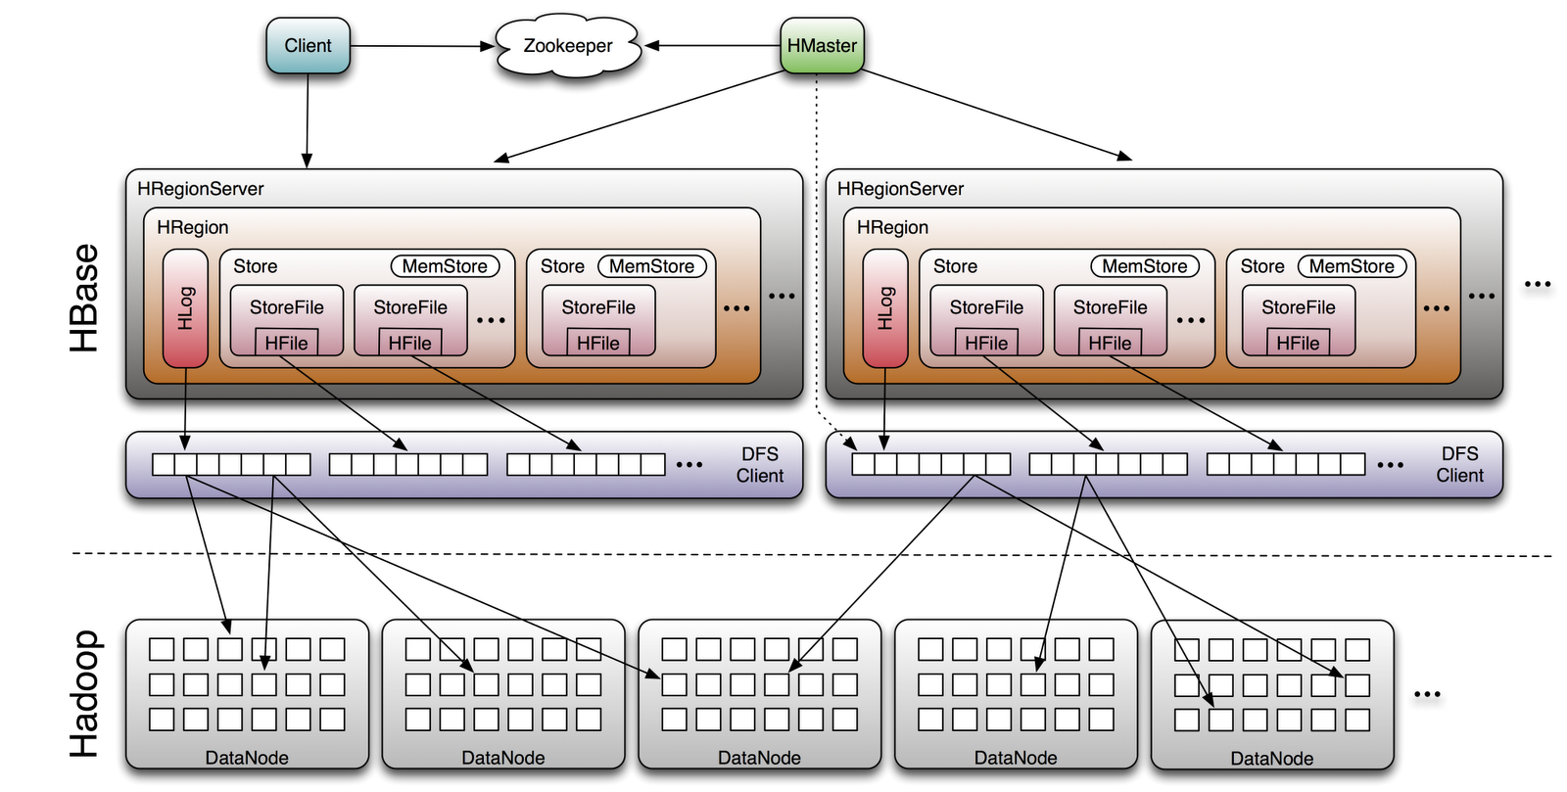
HBase
依据Google BigTable实现的一个分布式数据库系统，如果在分布式的环境下，数据保存在HDFS中
HBase有一个明确的数据模型，所有数据的读写都通过这个数据模型进行
虽然底层的HDFS对于数据的随机读写没有很强的支持，但是HBase通过自身的设计，使得对于数据库记录能够有很好的读写特性
HBase支持记录的插入，删除以及修改操作

Slide 20
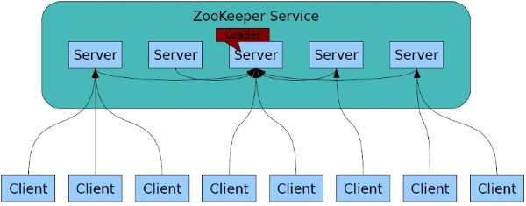
ZooKeeper
ZooKeeper是一个非常稳固的分布式锁环境，编程接口类似于Google系统中的Chubby系统
分布式的锁环境，与Google Chubby不同，ZooKeeper使用Reliable Broadcast来实现，而Chubby使用Paxos来实现

Slide 21
Hadoop编程的基本编译环境

Slide 22
Hadoop程序的编译(Makefile)
Hadoop程序的编译与正常的Java程序编译没有任何区别，只是在编译的时候需要指定类所在的目录，将Hadoop预先提供的类加入的编译环境中中，下面是编译中所需要的环境变量(不同的机器一遍编译环境变量不同，但是设置类似，请参考自己机器的配置情况，特别是在安装IDH之后会有不同的目录结构）
JAVA_HOME=/usr/jdk
PATH:=${JAVA_HOME}/bin:${PATH}
HADOOP_PATH=/home/hadoop/hadoop-0.20.1
NEW_CLASSPATH=${HADOOP_PATH}/hadoop-0.20.1-core.jar:${HADOOP_PATH}/lib/*:${HADOOP_PATH}/lib/jetty-ext/*:${CLASSPATH} （将所有Hadoop提供的包打入到环境变量NEW_CLASSPATH中，0.20.1是版本号，根据所安装的版本号修改）

Slide 23
Hadoop程序的编译
进行编译以及打包成jar文件
all: build
build: ${SRC}
${JAVA_HOME}/bin/javac -classpath ${NEW_CLASSPATH} ${SRC}
${JAVA_HOME}/bin/jar cvf build.jar *.class
将build.jar改变成任意的名字，例如wc.jar
例如，可以从源代码中获得的WordCount.java，把第一行，即package这一行删除，使得最后的包是第一级的包，而不是深入到具体的目录中
另外，在编译注入HBase这样的代码的时候，还需要将HBase所使用的jar包加入到编译环境中，方法与上面类似

Slide 24
运行程序
bin/hadoop fs –mkdir input
bin/hadoop fs –put docs/*.html input
bin/hadoop jar hadoop-0.20.1-examples.jar wordcount input output
../hadoop-0.20.1/bin/hadoop jar wc.jar WordCount input output2
上面是自己编写的程序的时候运行的代码行
后面有课程会描述在eclipse环境下如何进行编程

Slide 26
Hadoop的通用安装过程
注意：IDH已经通过图形化的方式简化了整个安装和配置过程，因此不需要通过下面的安装过程进行安装以及配置。但是，了解一下手工安装过程能够帮助使用者在出现问题的时候更快找到解决方法

Slide 27
安装步骤简述
安装JDK
配置网络
配置SSH
Disabling IPv6
配置Hadoop的环境
hadoop-0.20.1/docs/cluster_setup.html
格式化HDFS文件系统
启动Hadoop环境

Slide 28
安装JDK（每台机器）
Install to /usr/jdk (ln –s /usr/jdk1.6.0_06 /usr/jdk)
Export JAVA_HOME=/usr/jdk
Export PATH=$JAVA_HOME/bin:$PATH

Slide 29
配置网络（每台机器）
# /etc/hosts (for master AND slave)
192.168.0.1 master
192.168.0.2 slave
把127.0.0.1那一行的机器名字删除

Slide 30
配置SSH（master可以无密码连接slave）
Ssh-keygen –t rsa –P “”
Cat $HOME/.ssh/id_rsa.pub >>$HOME/.ssh/authorized_keys
Copy master’s id_rsa_pub to all slaves $HOME/.ssh/authorized_keys
设置权限
实验一下，是不是不需要密码就可以了
Master$ ssh slave
Slave$

Slide 31
Disabling IPv6（每台机器）
/etc/modprobe.d/blacklist
# disable IPv6
blacklist ipv6
或者
HADOOP_OPTS=-Djava.net.preferIPv4Stack=true

Slide 32
配置Hadoop环境
在Master上做好，拷贝到所有slave上
conf/masters
填写masters的机器名
conf/slaves
填写所有slave的机器名，一行一个机器名
master
slave
anotherslave01
anotherslave02
anotherslave03

Slide 33
hadoop-env.sh
Hadoop的运行环境配置
需要更改的一行是
export JAVA_HOME=/usr/jdk即可
可以配置如：
HADOOP_HEAPSIZE=2000，更新java运行的时候的堆的大小

Slide 34
core-site.xml
<name>hadoop.tmp.dir</name>
<name>fs.default.name</name>
<value>hdfs://master:54510</value>

Slide 35
hdfs-site.xml
<property>
<name>dfs.replication</name>
<value>3</value>
<property>
dfs.name.dir
Parameter | Value | Notes
dfs.name.dir | Path on the local filesystem where the NameNode stores the namespace and transactions logs persistently. | If this is a comma-delimited list of directories then the name table is replicated in all of the directories, for redundancy.
dfs.data.dir | Comma separated list of paths on the local filesystem of a DataNode where it should store its blocks. | If this is a comma-delimited list of directories, then data will be stored in all named directories, typically on different devices.

Slide 36
mapred-site.xml
<name>mapred.job.tracker</name>
<value>localhost:54511</value>

Slide 37
格式化HDFS
bin/hadoop namenode –format
在此之前无须建立目录，建立目录的话hadoop会退出，不进行格式化。

Slide 38
Hadoop的启动与停止
启动
you@your-machine:~/hadoop$ bin/start-all.sh
停止
you@your-machine:~/hadoop$ bin/stop-all.sh
运行例子程序
hadoop-user@hadoop-desk:~/hadoop$ bin/hadoop jar hadoop-1.0.3-examples.jar pi 10 1000000
检验是否真正运行成功并能执行程序

Slide 39
建立 hadoop 用户
w14@w14-desktop:~/hadoop-0.20.1$ bin/hadoop fs -mkdir /user/newuser
w14@w14-desktop:~/hadoop-0.20.1$ bin/hadoop fs -chown newuser /user/newuser
w14@w14-desktop:~/hadoop-0.20.1$ bin/hadoop fs -chgrp newuser /user/newuser

Slide 40
Hadoop的网页监控界面
http://localhost:50030/ - web UI for MapReduce job tracker(s)
http://localhost:50060/ - web UI for task tracker(s)
http://localhost:50070/ - web UI for HDFS name node(s)

Slide 41
Windows下的hosts配置文件（在进行配置调试的时候，通过Windows进行配置时需要）
Windows 95/98/Me c:\windows\hosts
Windows NT/2000/XP Pro c:\winnt\system32\drivers\etc\hosts
Windows XP Home c:\windows\system32\drivers\etc\hosts
在Windows下面使用eclipse编程的时候，可能也需要使用hosts

